Slide 1



CryptoMarket Scraper
Automatizarea extragerii datelor financiare de pe CoinMarketCap

Slide 2



Fluxul Automatizat de Date

Slide 3





Generarea Dinamică a URL-urilor
Configurare browser (Headless)
Lista monede [BTC, ETH,…]
Element gasit?
Afisare & salvare MongoDB
Extragere nume
Extragere pret
Extragere procent (+/-)

Slide 4
Arhitectura Fluxului de Date
CoinMarketCap
Script.py
MongoDB
App.py (Flask)
Postman
Preluarea datelor
Salvare date
Răspuns JSON
Interogare date

Slide 5
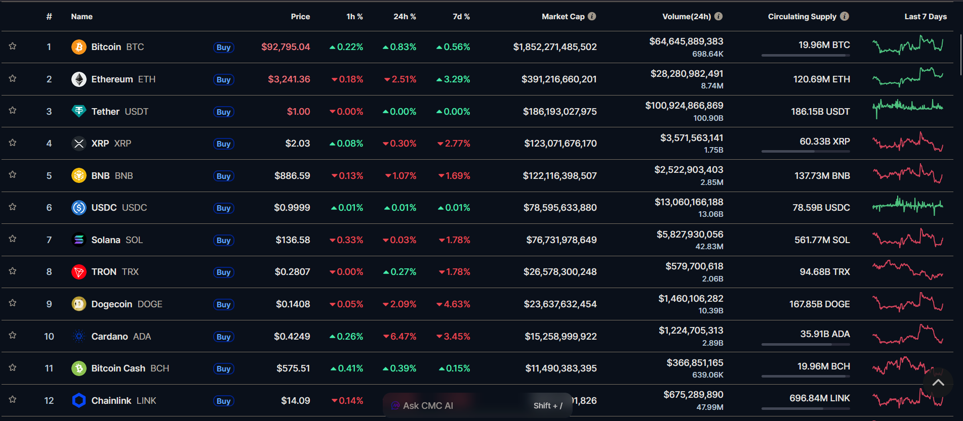


Targetarea Elementelor HTML (DOM)
<h1>
<span>
<div class=“price”>

Slide 6
Ciclul Cerere - Răspuns - Stocare
Trimite GET Request
Server
Răspunde 200 OK
(HTML Content)
Scraper
Parsează HTML (BeautifulSoup)
Trimite datele
Extrage datele
Database

Slide 7
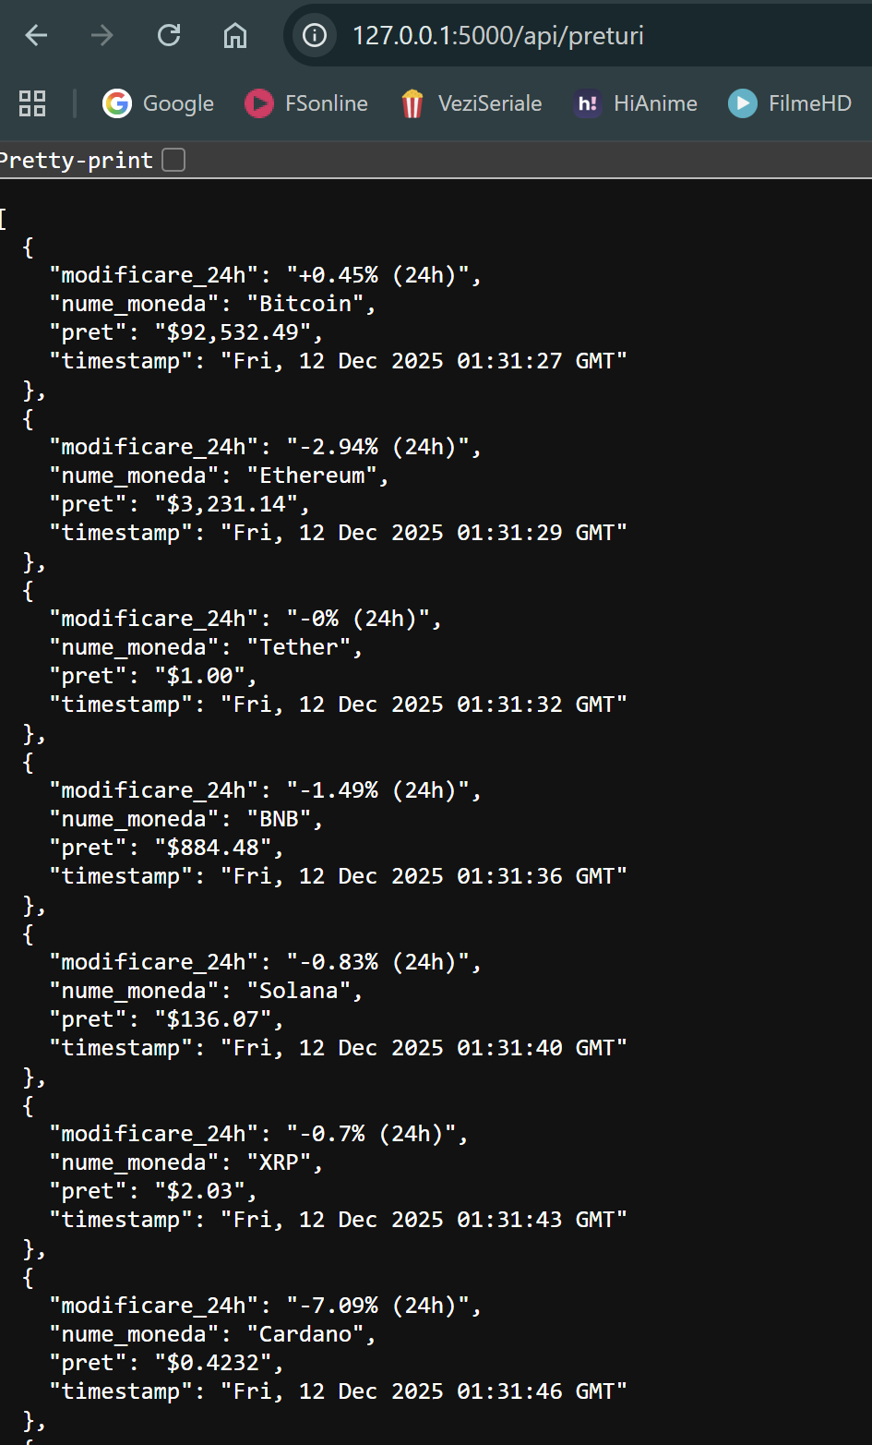
Răspunsul API: Format JSON

Slide 8

Intrebari??

Slide 9

Multumim!!!

